Slide 1
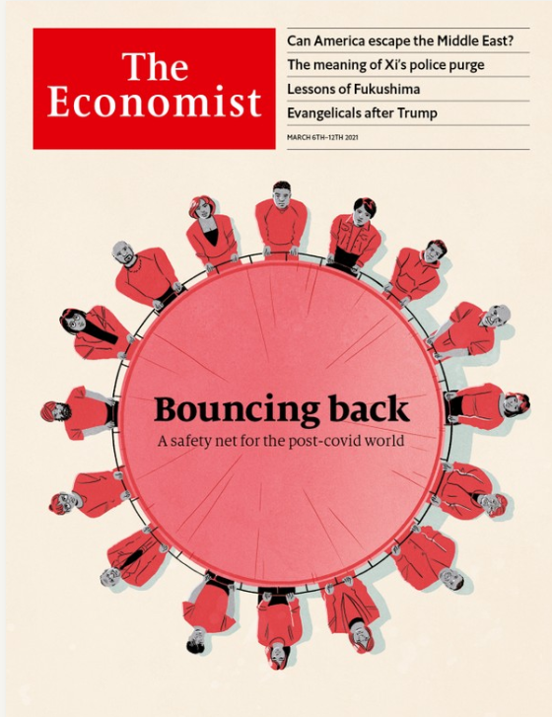
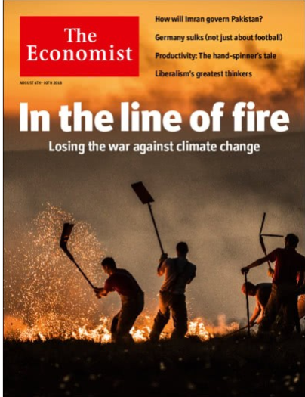
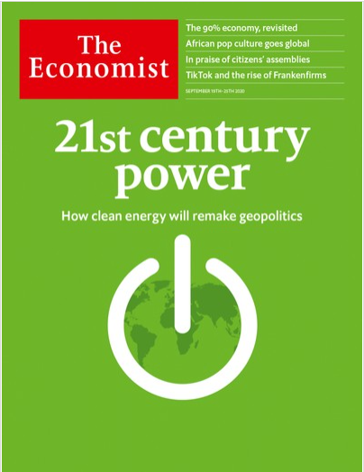
Næringseiendom - når bærekraft blir en konkurransefaktor
Thina Margrethe Saltvedt (Ph. D.), Sjefanalytiker Bærekraft, Nordea, Oktober 2021
Source: The Economist

Slide 2
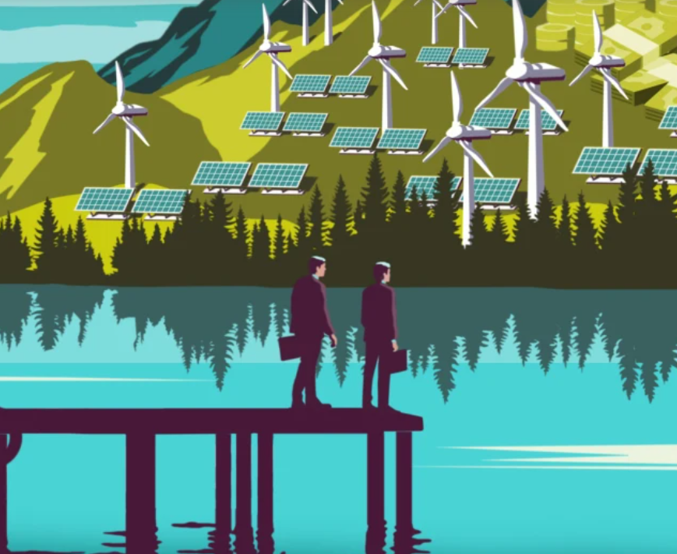
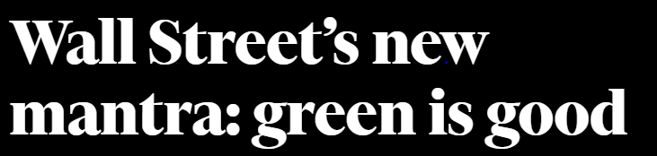
Finanssektoren bør underbygge Norges og verdens målsetting om å nå
1,5 graders målet/Parisavtalen

Slide 3
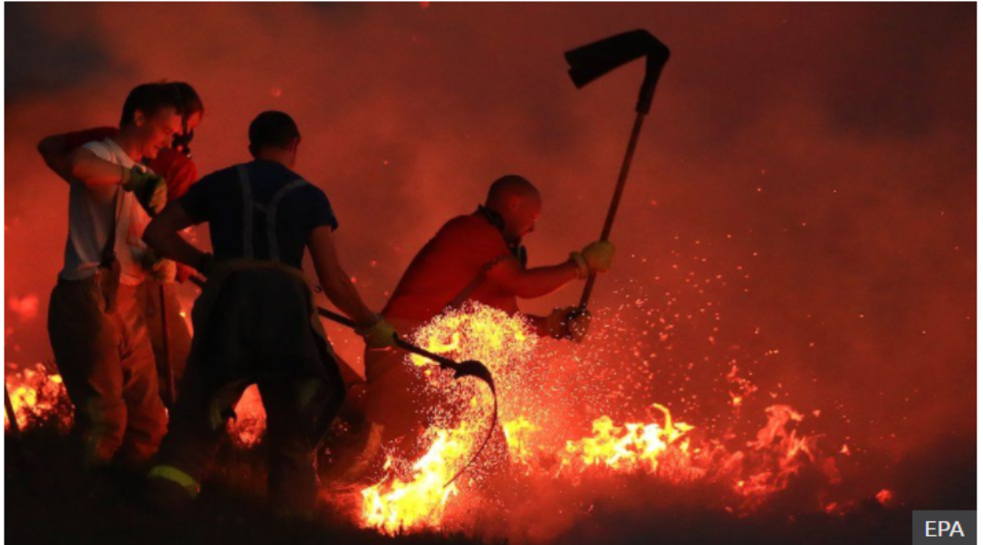
IPPC rapporten:
Klimaendringer er «kode rødt for menneskeheten»
Utslipp av klimagasser
= negativ eksternalitet
(eller en utilsiktet negativ hendelse av en økonomisk aktivitet)
Kilde: BBC

Slide 4
Verdens samlede tilbud av energi frem til 2050 under IEAs netto-null utslipp scenario Dette er en spennende mulighet – ikke utelukkende en trussel for Norge
Muligheter?
Trusler?
Kilde: IEA

Slide 5
Klimagassutslippene I Bergen fordelt på sektor. De største utslippene kommer fra veitrafikk, sjøfart og energiforsyning
Kilde: Miljødirektoratet

Slide 6
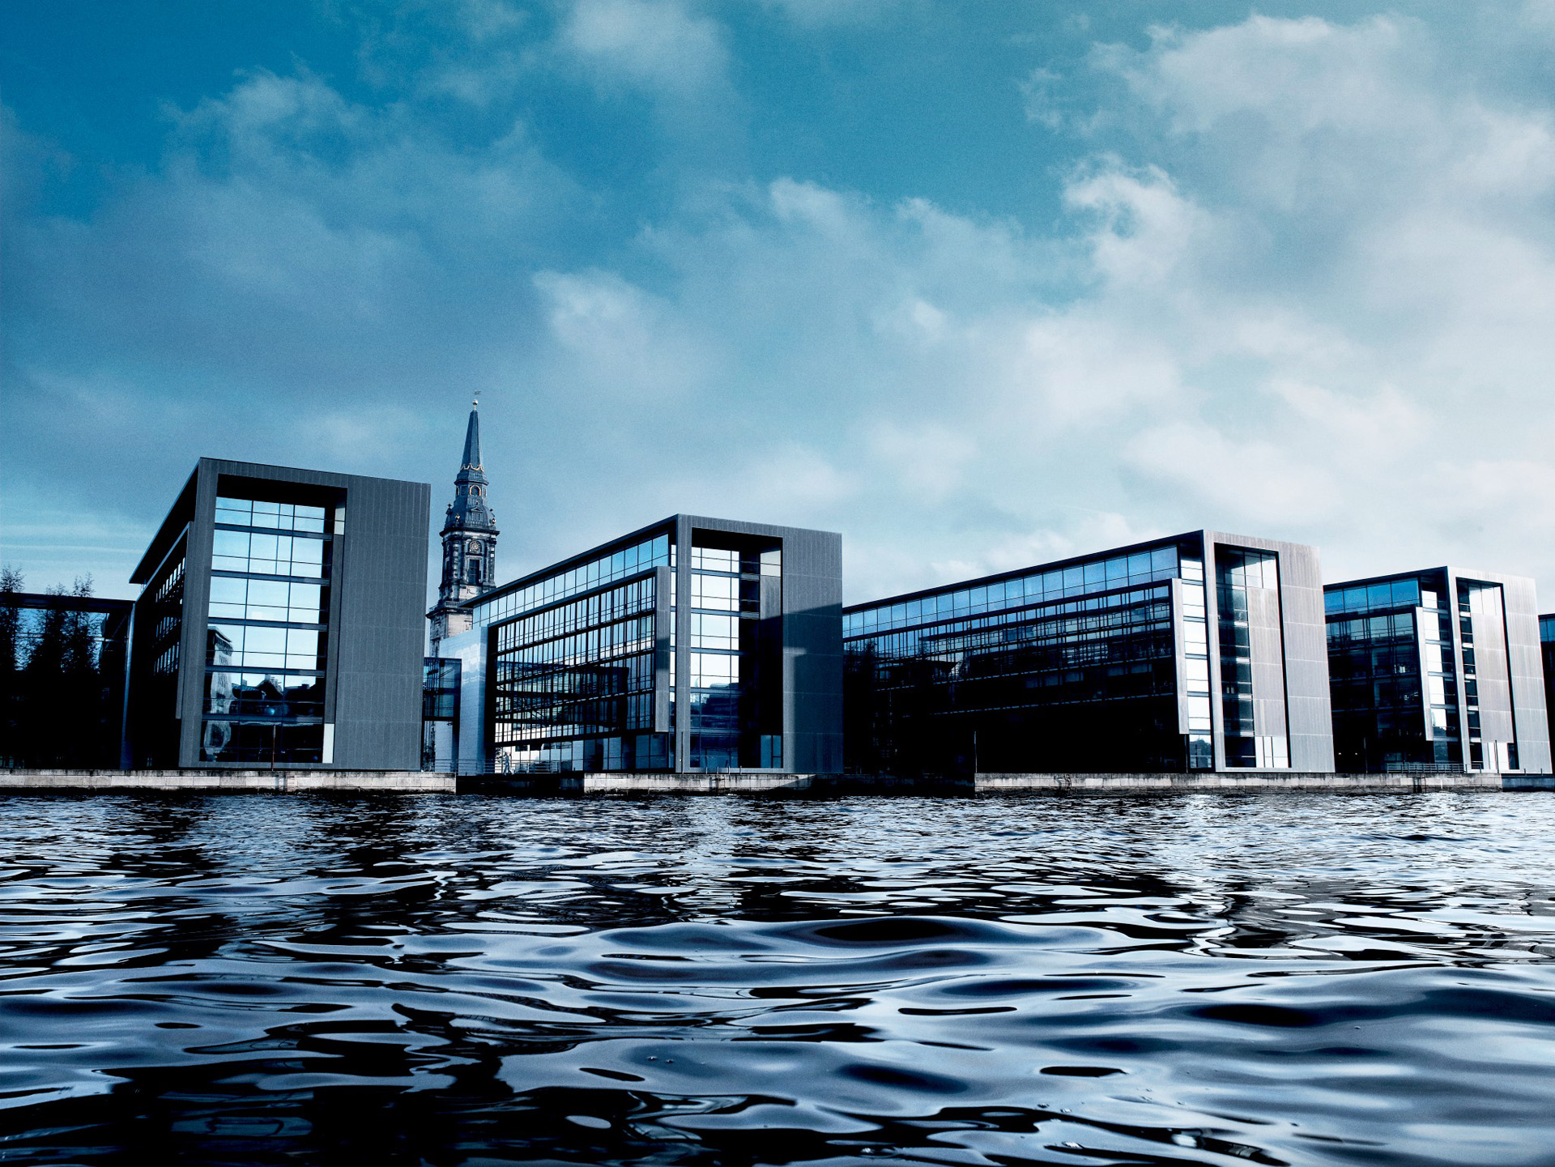
Husk S og G er også viktige!
E S G
ENVIRONMENT
Climate Change
Natural Capital
Pollution & Waste
Environmental Opportunities
SOCIAL
Human Capital
Product Liability
Stakeholder Opposition
Social Opportunities
GOVERNANCE
Corporate Governance
Corporate Behaviour

Slide 7
Bærekraft integrert i forretningsstrategien – vår forpliktelse til en bærekraftig fremtid
50 %*
reduksjon
i utslipp fra egen drift innen 2030
Lavere utslipp fra våre investerings- og utlånsporteføljer
40–50 %*
reduksjon innen 2030
Oppnå
CO2-nøytrale
utslipp senest innen 2050
CO₂
Finansiell styrke
Klimatiltak
Samfunnsansvar
Forretningsetikk og kultur
Bærekraftsarbeidet vårt bygger på fire grunnpilarer
Mellommål for 2023 og årlige handlingsplaner for alle fire grunnpilarer
*med utgangspunkt i tall fra 2019.

Slide 8
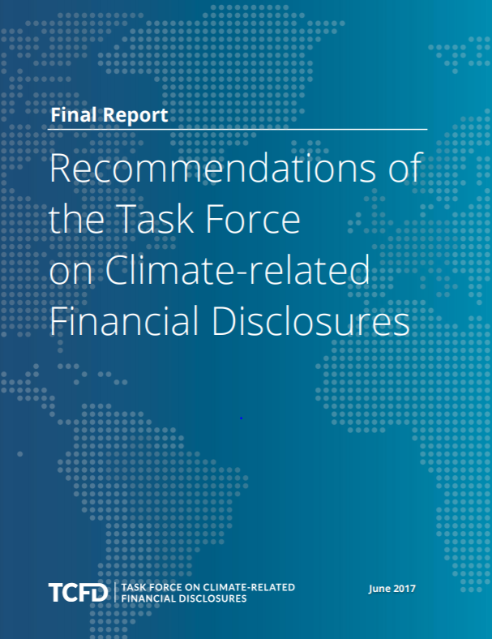
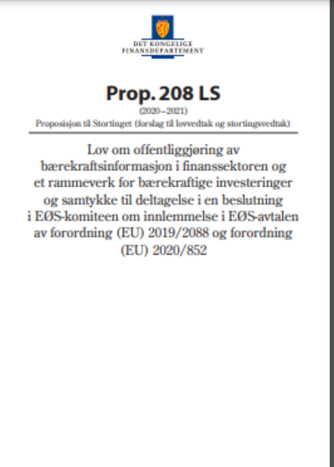
Hvordan definerer vi klare og enhetlige tiltak og mål for klimarisiko og bærekraft?
FORMÅL:
Dreie kapitalen mot mer bærekraftige investeringer
Håndtere finansiell risiko fra klima/bærekraft
Fremme åpenhet og langsiktighet
Source: TCFD, EU, Regjeringen

Slide 9
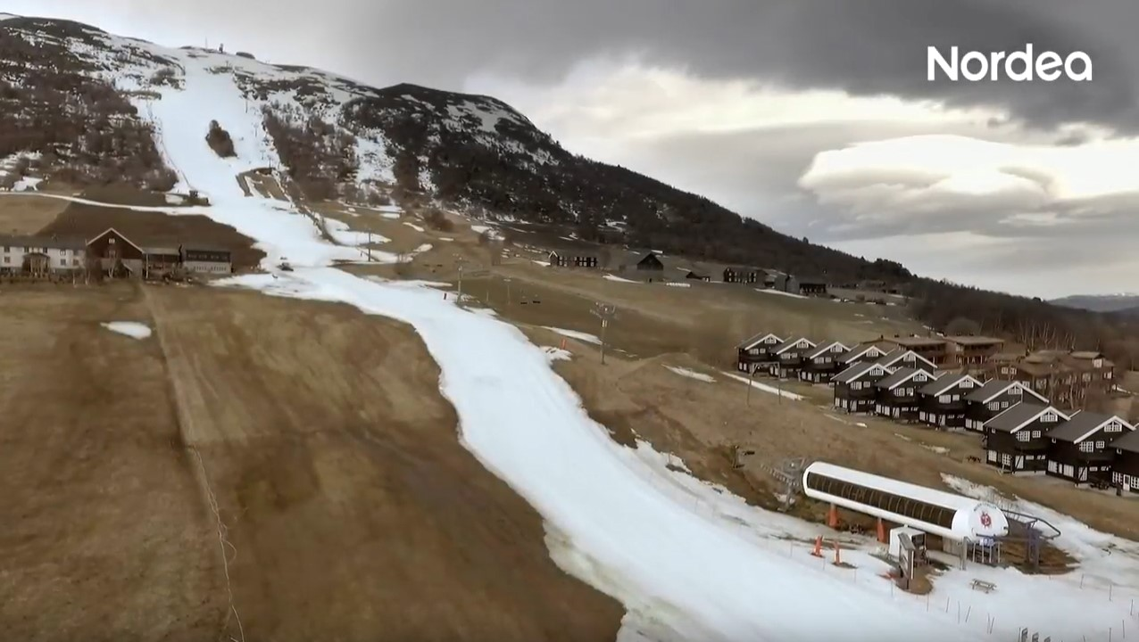
Taksonomien får også betydningen for andre deler av næringslivet:
Når finansmarkedene blir påvirket, har det potensialet til å påvirke alle som er avhengige av denne sektoren
Regelverket krever ikke at selskaper skal være bærekraftige, men det kan:
Påvirke kostnader
Påvirke inntekter
Påvirke rapportering og opplysningsplikter

Slide 10
Antall private boliger i Norge eksponert for ulike klimahendelser Flest hus er eksponert mot kvikkleireskred, flom og stormflo
Kilde: Eiendomsverdi, NVÈ; Nordea
Tall fra juni 2020

Slide 11
Antall boliger I Vestland kommune utsatt for ulike klimahendelser Flest hus er eksponert mot flom og skred og stormflo
Kilde: Eiendomsverdi, NVÈ; Nordea
Tall fra juni 2020

Slide 12
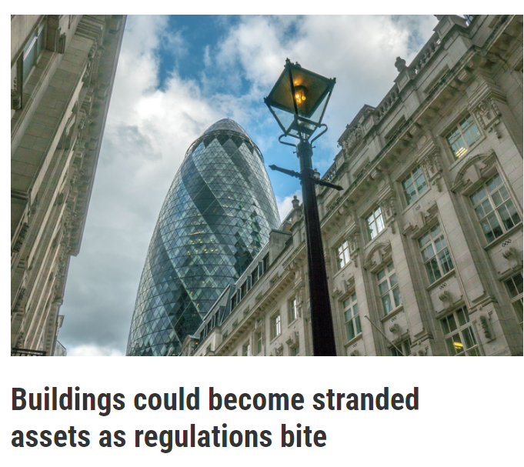

Slide 13
Bærekraft er mer enn klima og miljø

Slide 14
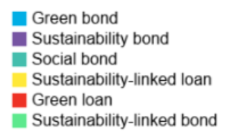
Utstedelse av grønne og bærekraftige gjeldspapirer globalt Vi er allerede langt over toppåret 2020
Source: Bloomberg NEF

Slide 15
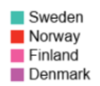
Utstedelse av grønne og bærekraftige gjeldspapirer I de nordiske landene Sverige leder an
Source: Bloomberg NEF

Slide 16
Redusere
Gjenbruke
Resirkulere

Slide 17
Hvordan finansierer man en sirkulær forretningsmodell? Eie versus og leie?
Kilde: Cleantech Group

Slide 18
De mest bærekraftige byggene finnes allerede
Kilde: SINTEF

Slide 19
Andelen av bygg- og anleggsnæringens klimautslipp av de totale norske utslippene
Kilde: Larsen (2019), SINTEF

Slide 20
Spennende samarbeid og ny teknologi som VDC og digital tvilling, skal gjøre Spor X til et av nordens mest bærekraftige kontorbygg
Kilde: Drammen Live 24, TU.no

Slide 21
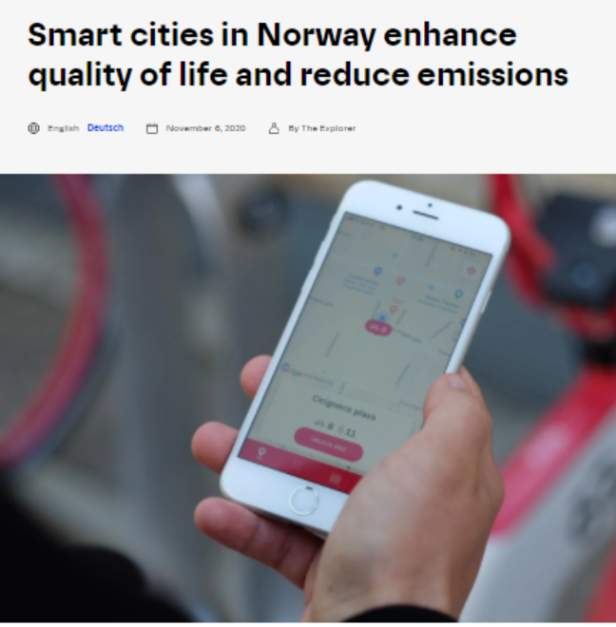
Smarte byer styres av smart teknologi

Slide 22
Thina Margrethe Saltvedt (Ph. D.)
Chief Analyst
thina.margrethe.saltvedt@nordea.com
Mobile : +4790634075

